Slide 1
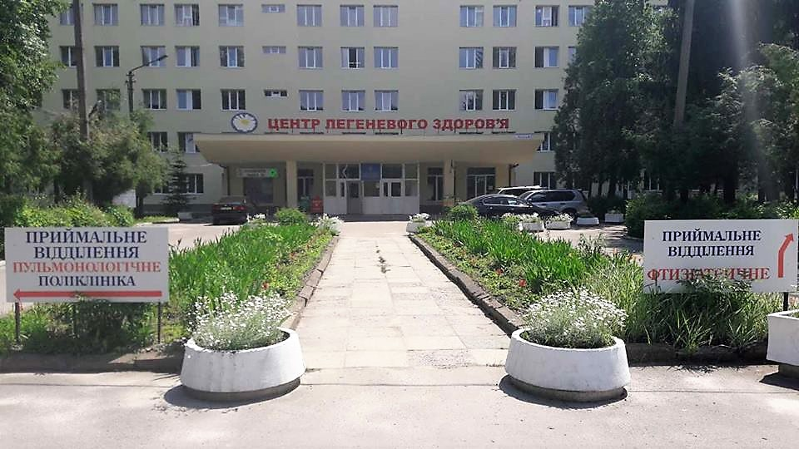
Досвід впровадження заходів інфекційного контролю
Любомир Рак
Генеральний директор
Центру легеневого здоров'я, м. Львів

Slide 2
Організаційний компонент ІК – загалом скорочено 705 стаціонарних ліжок та 95 санаторних
На 01.01.2015:
стаціонарних – 1455
санаторних – 400
посади фтизіатрів – 180
фізичні особи – 160
На 01.01.2018:
стаціонарних – 750
санаторних – 305
посади фтизіатрів – 180
фізичні особи – 156

Slide 3
Організаційний компонент ІК – розширення кадрового ресурсу
для забезпечення комплексної спеціалізованої медичної допомоги введено посади лікарів:
отоларинголога
невропатолога
уролога
офтальмолога
гінеколога
дерматолога
психолога

Slide 4
Організаційний компонент ІК – залучення інвестиційних проектів, грантів
Сайт антиретровірусної терапії
Сайт замісної підтримуючої терапії
Обладнання для баклабораторії:
MGIT Bactec – 2 одиниці
GeneXpert MTB/RIF – 3 одиниці
Genotip ®MTBDR plus
Quanti Feron-TB Gold Plus
Холодильне обладнання
Центрифуги – 3 одиниці
Grants
За рахунок міжнародних проектів – навчання 130 спеціалістів Центру та фтизіатричних установ області як в Україні так і за кордоном

Slide 5
Етапи впровадження компонентів інфекційного контролю
Персональний:
- Персональний захист – головний лікар, як приклад!
Інженерний:
- УФО – від рециркуляторів до розуміння потреби в екранованих лампах;
- ІК – втричі знизило вартість нової вентиляційної системи в баклабораторії;
Адміністративний:
- Оцінка приміщень на ризик зараження ТБ;
- Делегування функцій госпітального епідеміолога епідеміологу відділу МіО;
- Створення плану з ІК;
- Переосмислення наявності їдальні;
- Пральня – перший аутсорсінг, який показав свій результат;
- Використання хімдезінфектантів – скорочення фінансування – раціональне використання!
Notes:
Першочерговий етап, який не вимагав фінансування, але вимагав новаторські управлінські рішення

Slide 6
Оцінка приміщень на ризик зараження ТБ
Оцінка ризику зараження всіх приміщень
Створено наказ «Про визначення підрозділів щодо ступеню ризику інфікування на ТБ»
Створені плани ризику зараження в кожному структурному підрозділі

Slide 7
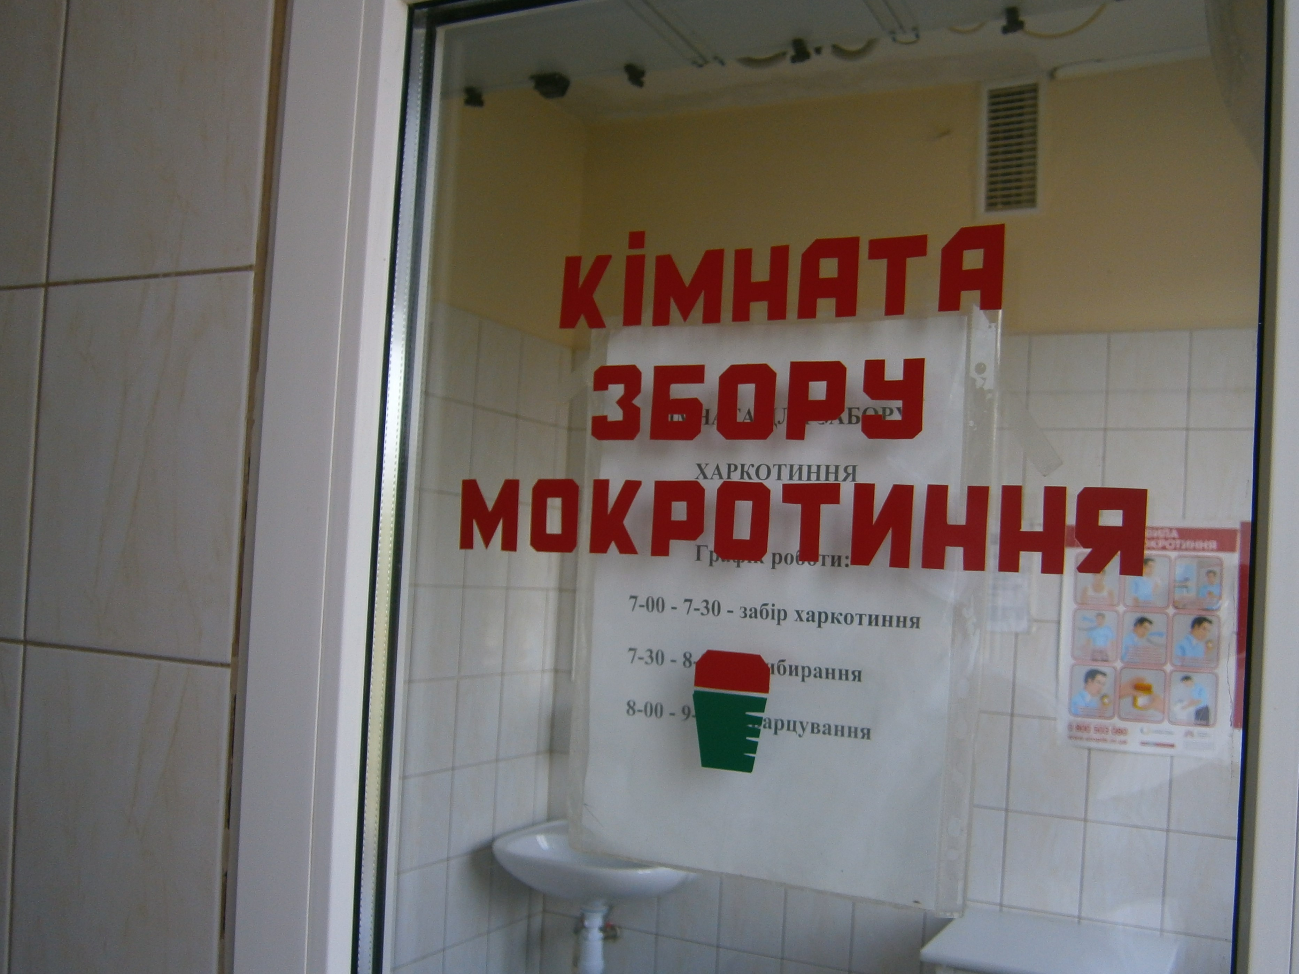
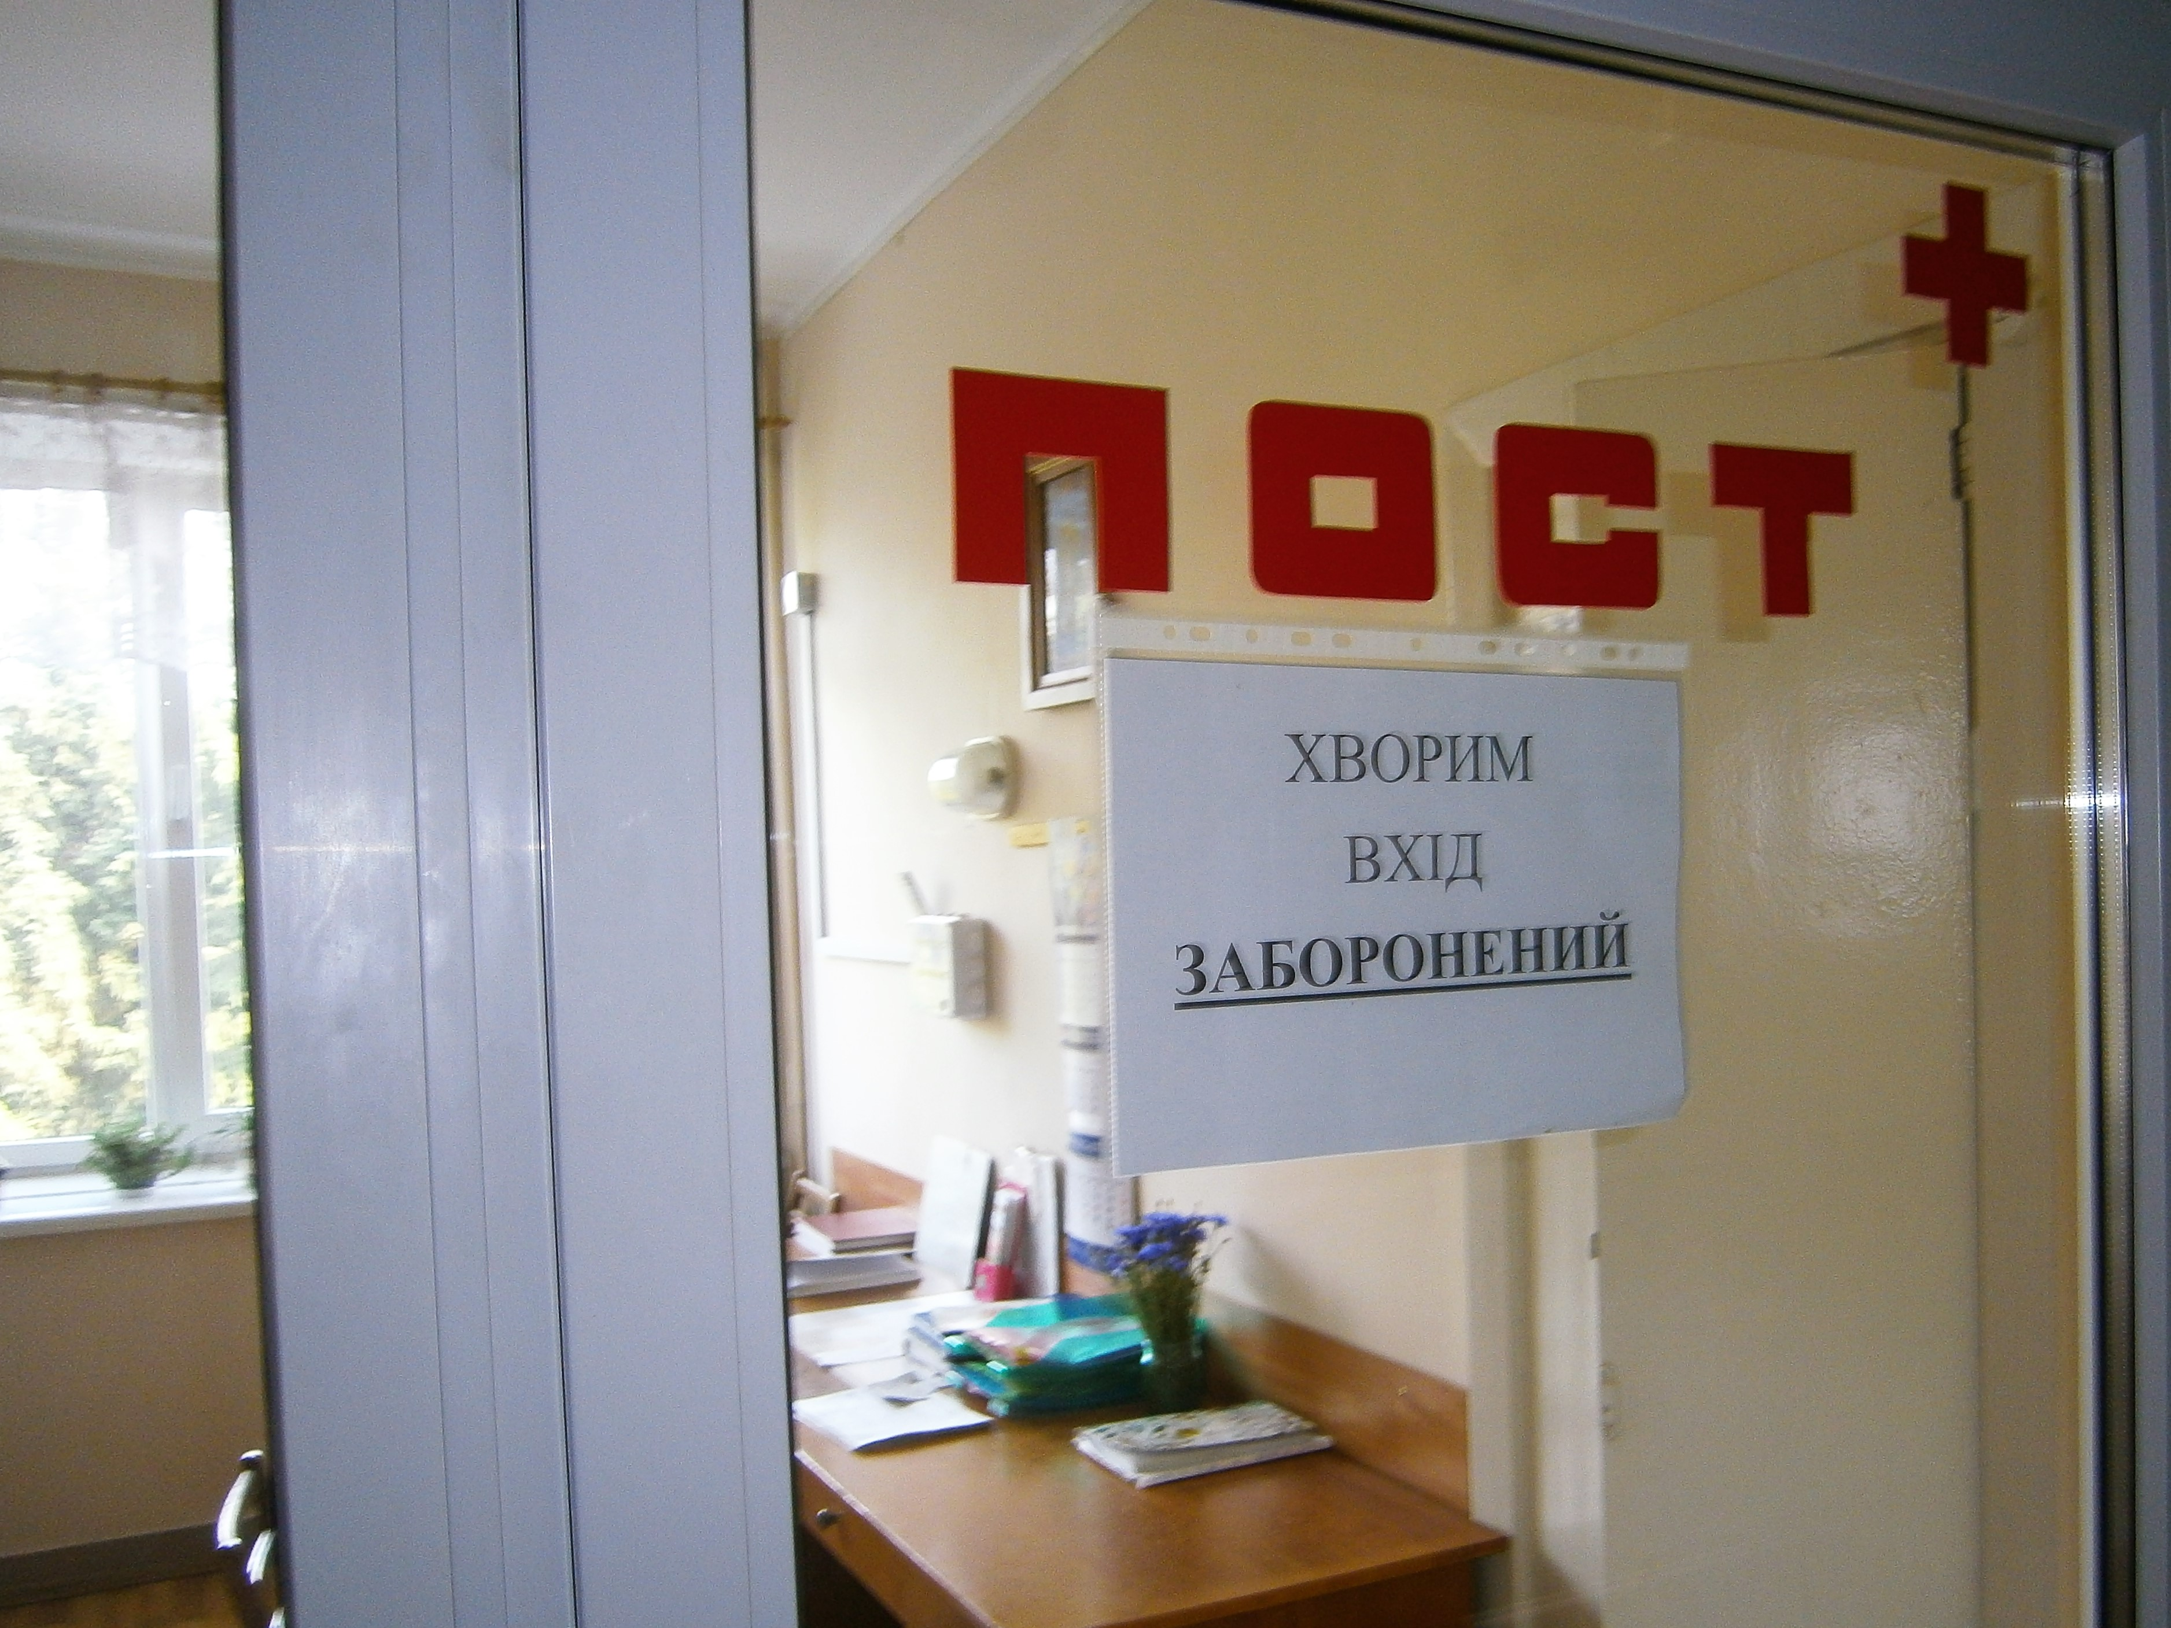
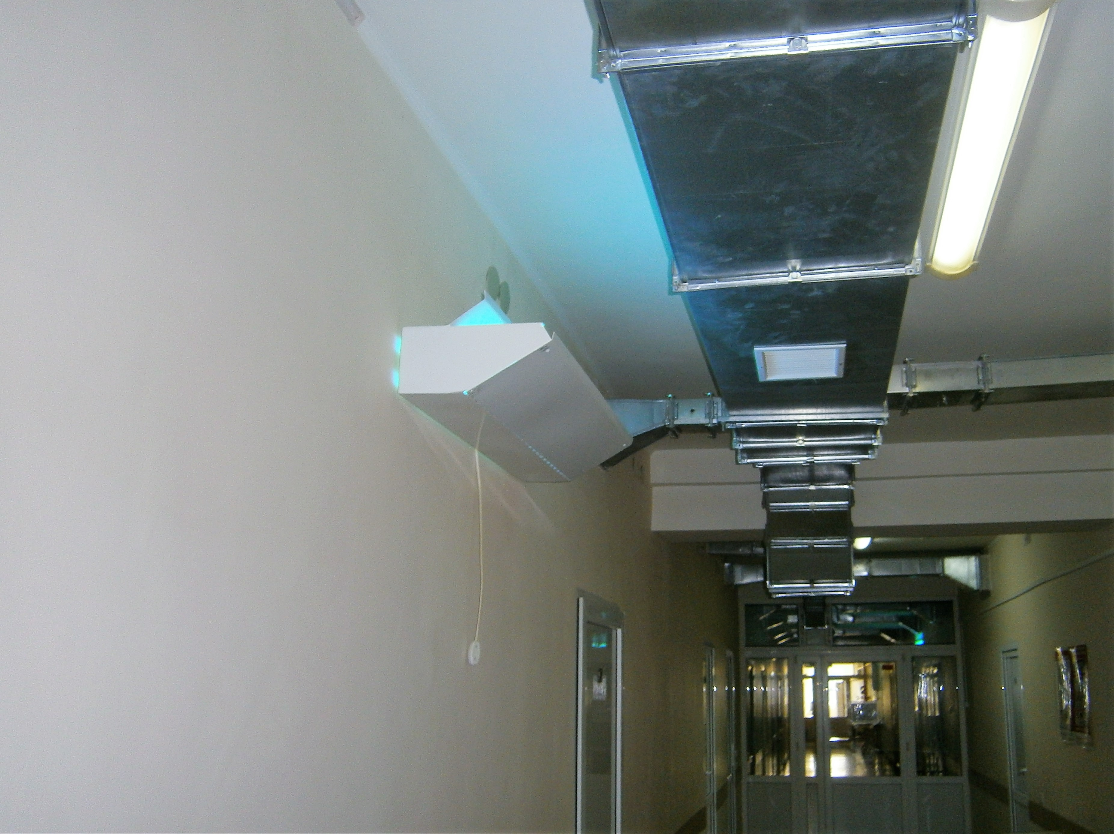
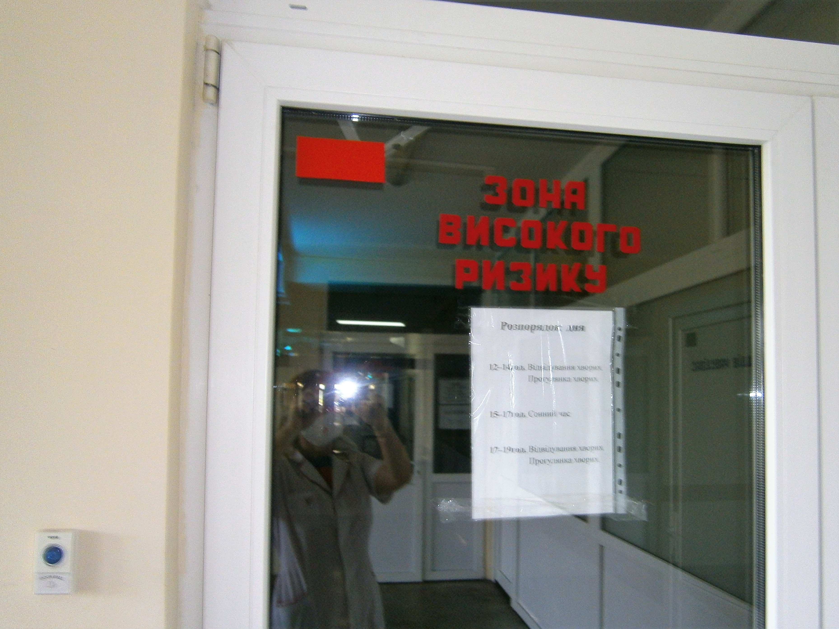
Зонування приміщень відповідно вимог ІК

Slide 8
В чому різниця?
Епідеміолог центру МіО
Збір статистичних даних
Обробка статистичних даних
Госпітальний епідеміолог
Оцінка ризиків
Визначення пріоритетів
Складання та погодження плану
Прорахування економічних збитків від ВЛІ
Аналіз статистичних даних
Робота направлена на звітування
Робота направлена на попередження інфікування пацієнта та персоналу

Slide 9
Делегування функцій госпітального епідеміолога епідеміологу відділу МіО
?
створення окремої посади госпітального епідеміолога
Визначення функціональних обов'язків
Створення плану з ІК
Створення СОПів
Навчання персоналу
Контроль застосування знань на практиці
Оновлення комісії з ІК

Slide 10
Переосмислення наявності їдальні
Закрито їдальню
Пацієнти отримують їжу по палатах
Створено міжрегіональний тренінговий центр

Slide 11
Пральня – перший аутсорсінг, який показав свій результат
Закрито пральню в Центрі легеневого здоров’я
Прання білизни віддано на аутсорсінг
Кошторис прання 1 кг білизни складає ≈ 17 грн.

Slide 12
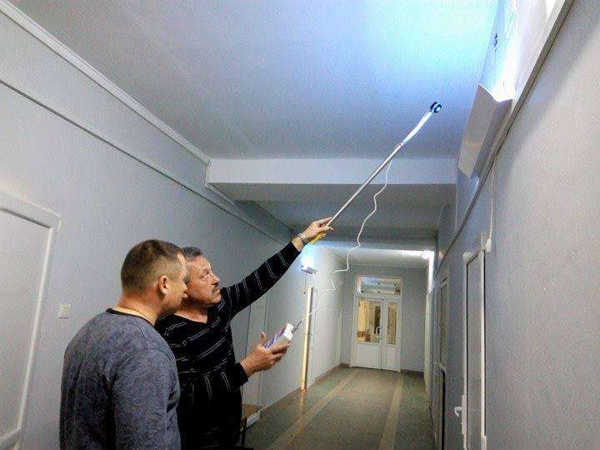
УФО - від рециркуляторів до розуміння в потребі екранованих ламп
Центр легеневого здоров’я –
мета досягнута!
100%
забезпечено екранованими лампами
Було
Стало
За домовленістю з виробником всі рециркулятори перероблені на екрановані УФО
В палатах встановлені екрановані УФО
Коридори оснащені екранованими УФО
Ефективність УФ ламп перевіряється за допомогою
УФ-радіометру

Slide 13
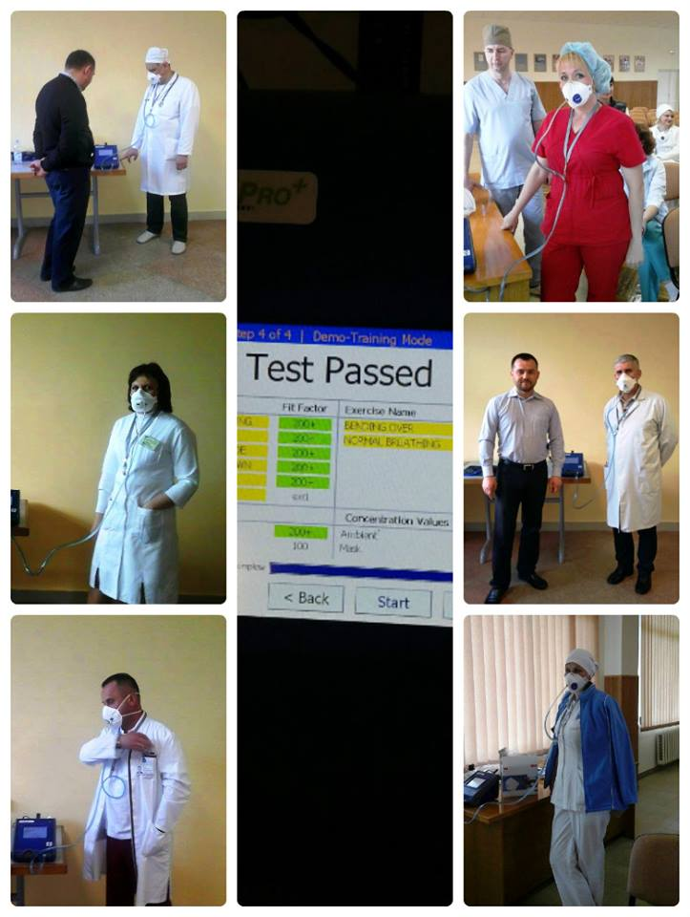
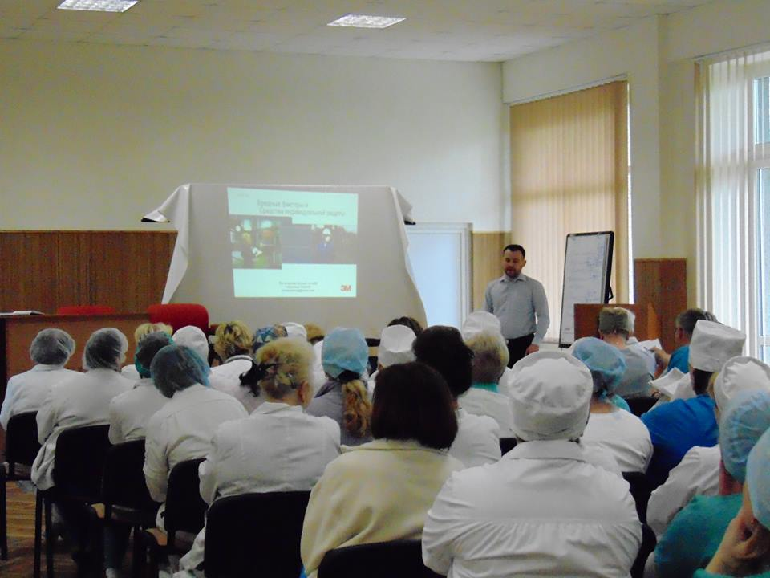
Персональний захист – генеральний директор, як приклад!
Неодноразове навчання за допомогою зовнішніх експертів
Співпраця з компанією 3М
Запроваджено використання ФІТ-тесту (якісного, кількісного) для індивідуального підбору респіратора
Щорічна закупівля
респіраторів ≈ 20 000 шт.
хірургічних масок ≈ 50 000 шт.

Slide 14
Використання хімдезінфектантів – скорочення фінансування – раціональне використання!
Ваги інфекційного контролю відповідно шляху передачі ТБ (2016-2017 рр.)
Хімдезінфектанти ≈ 950 000 грн.
Респіратори ≈ 1 200 000 грн.
Хірургічні маски ≈ 50 000 грн.
УФО ≈ 200 000 грн.
1 450 000 грн.
*2015 р.
Деззасоби ≈ 2 200 000 грн.
Респіратори ≈ 100 000 грн.
Хірургічні маски ≈ 50 000 грн.
УФО ≈ 370 000 грн.

Slide 15
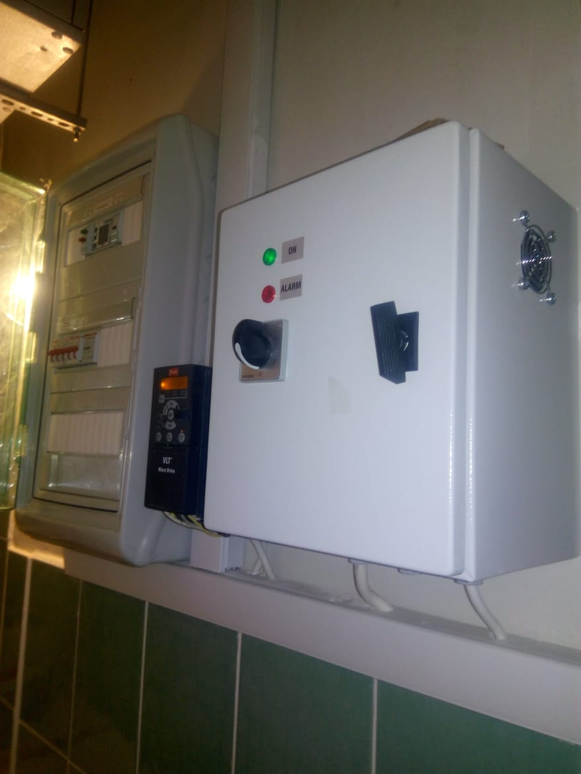
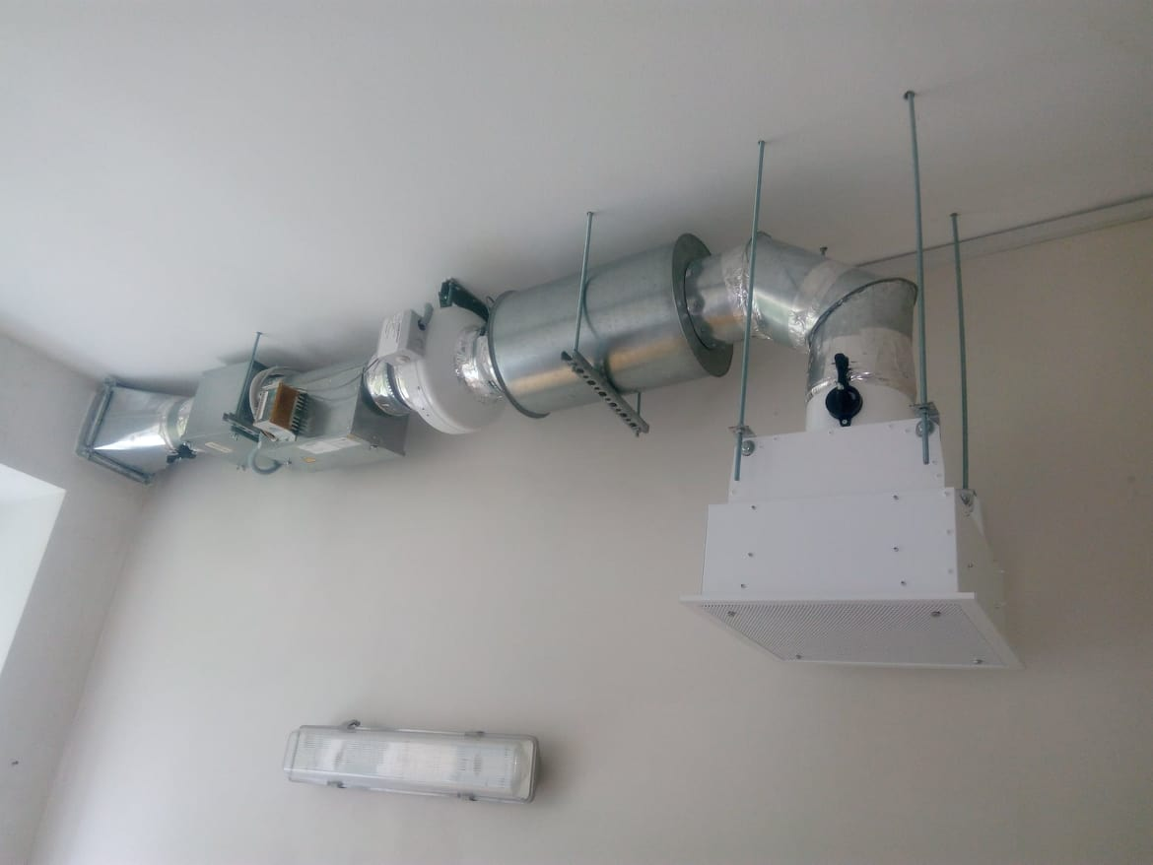
ІК – втричі знижено вартість нової вентиляційної системи баклабораторії
За допомоги NEGIC Проект механічної вентиляції для баклабораторії знижено
з 2,5 млн. грн. до 700 тис. грн.

Slide 16
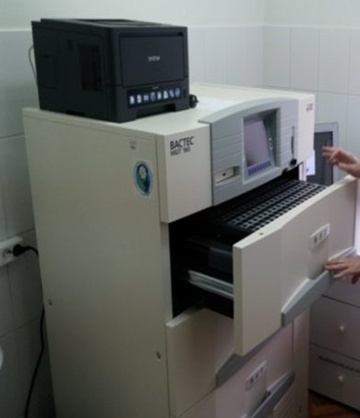
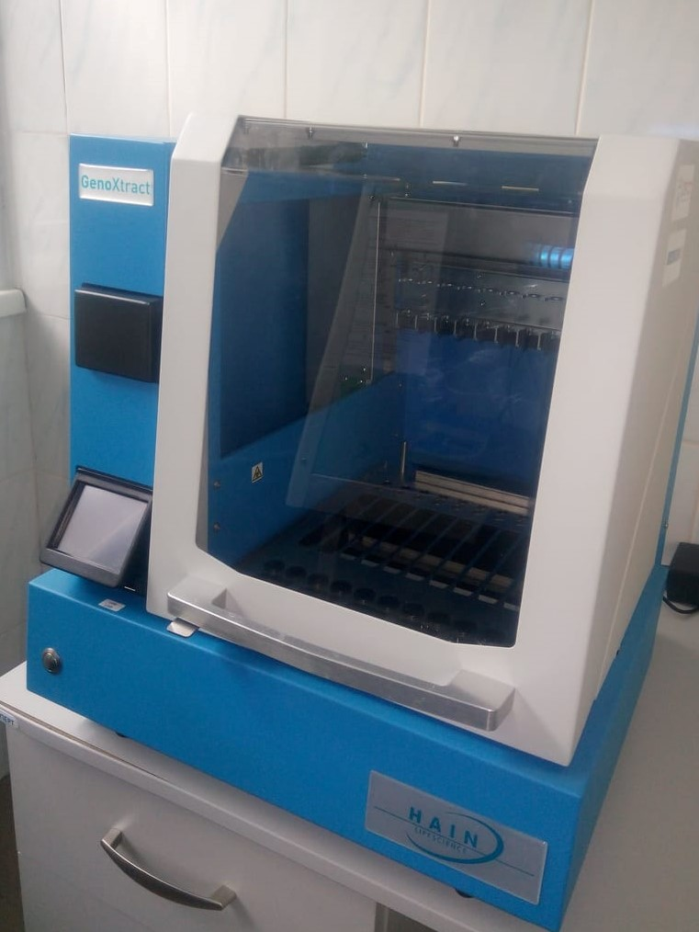
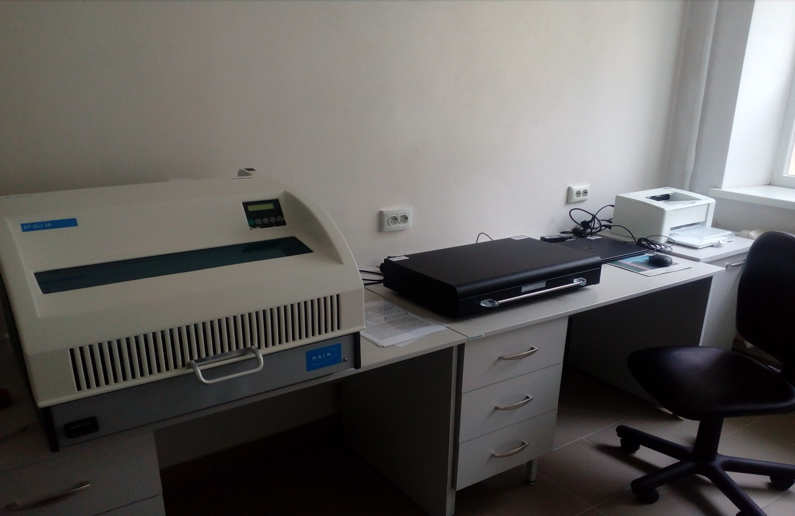
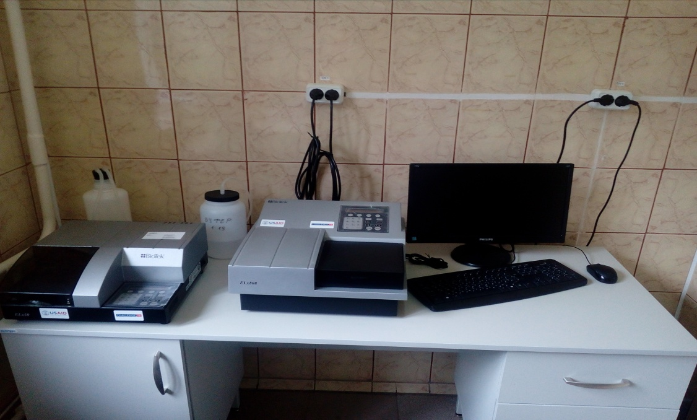
ІК – впровадження сучасних швидких діагностичних методів

Slide 17
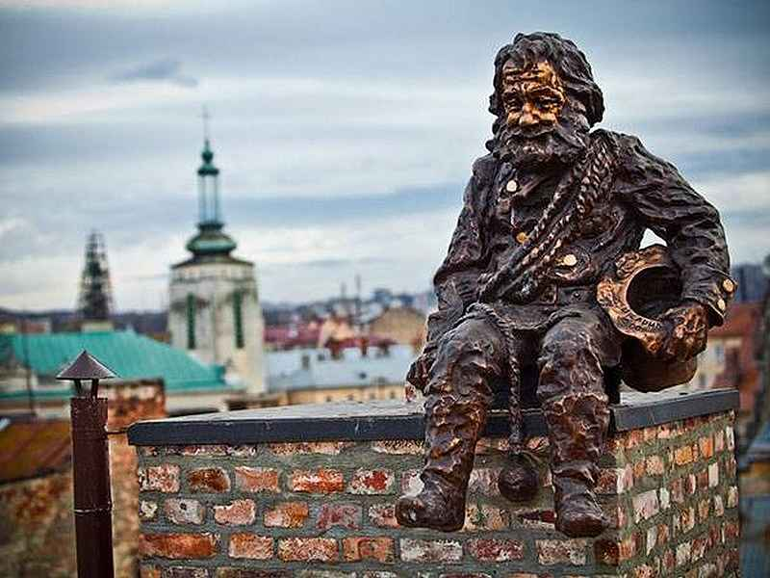
Дякую за увагу!

